Slide 1

ACTUALIZACIÓN DE INSULINAS
Vol. 25, nº 3 – año 2017

Slide 2
Sumario
INTRODUCCIÓN
CLASIFICACIÓN DE INSULINAS
TIPOS DE INSULINAS Y LUGAR EN TERAPÉUTICA
DISPOSITIVOS DE ADMINISTRACIÓN DE INSULINA
TERAPIA DE INFUSIÓN CONTINUA
PAUTA DE INICIO DE TRATAMIENTO CON INSULINA EN DIABÉTICOS TIPO 2
¿Y SI CON UNA INSULINA BASAL NO SE CONSIGUEN LOS OBJETIVOS DE CONTROL DESEABLES?
ERRORES EN LA ADMINISTRACIÓN DE INSULINAS
IDEAS CLAVE

Slide 3
Introducción (I)
La insulina es parte fundamental en el tratamiento de los pacientes con diabetes mellitus tipo 1 (DM1) y en muchos de los de tipo 2 (DM2) cuando no se alcanza el control glucémico con antidiabéticos orales (ADO) o si la hiperglucemia es severa.
La necesidad de insulinoterapia depende del equilibrio entre la secreción de insulina y la resistencia a la misma. Todos los pacientes con DM1 necesitarán tratamiento con insulina, a menos que reciban un trasplante de los islotes de Langerhans o de páncreas. Asimismo, muchos pacientes con DM2 requerirán insulina exógena debido a una reducción de la producción de insulina endógena.

Slide 4
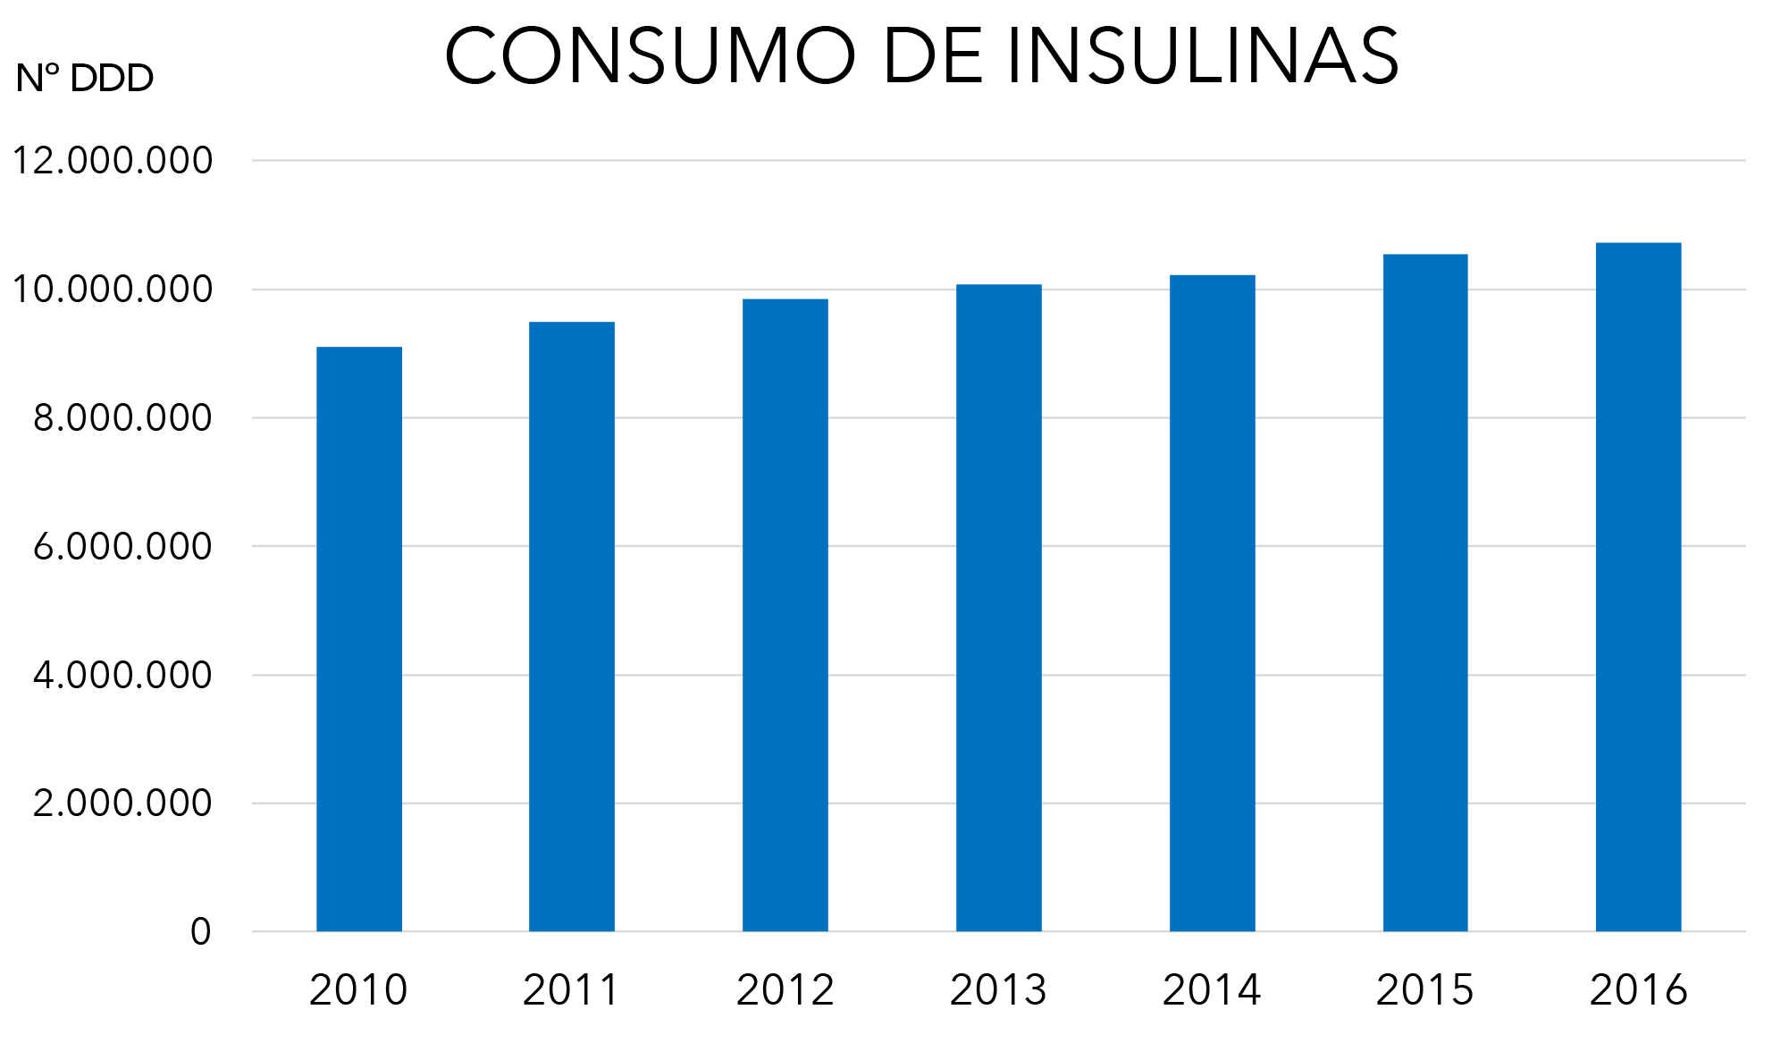
Introducción (II)
Evolución de la prescripción de insulinas en la CAPV (años 2010-16)
Aumento del 18%

Slide 5
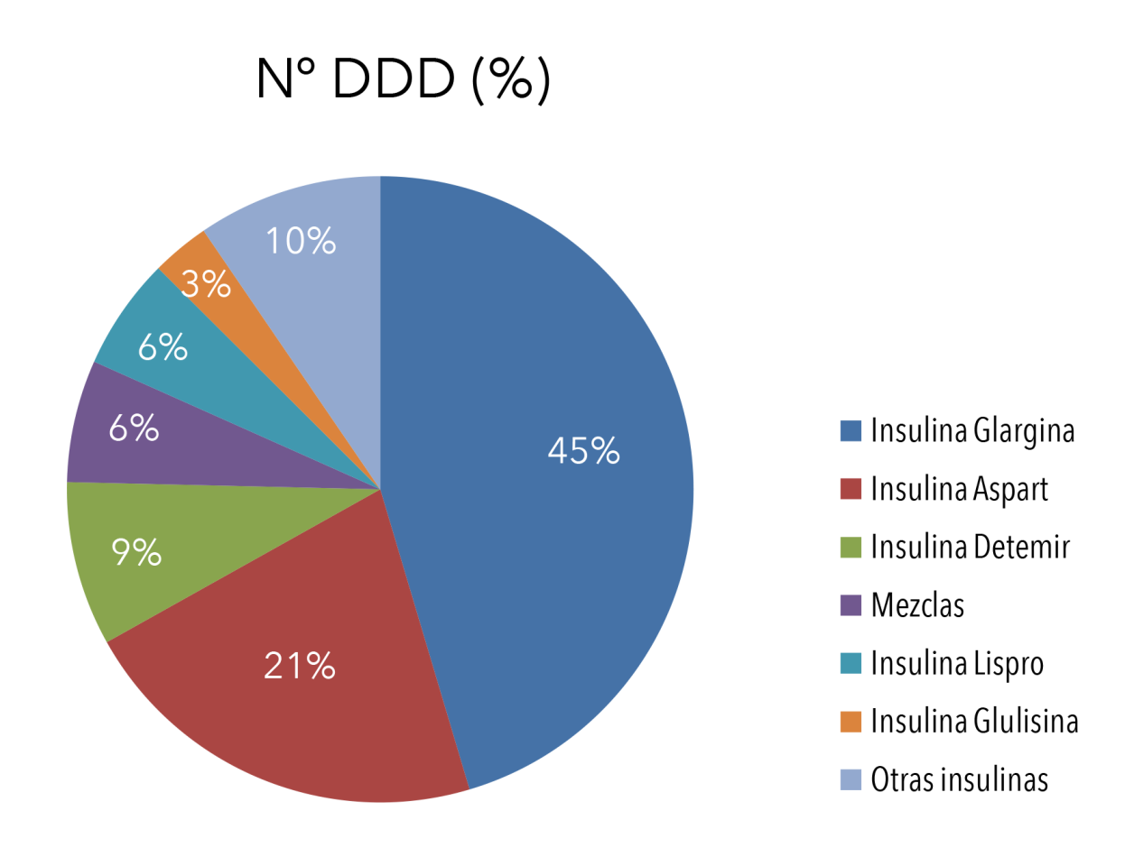
Introducción (III)
Prescripción por tipos de insulinas en la CAPV (año 2016)

Slide 6
Clasificación de insulinas (I)
Según su origen:
  Humanas
  Análogos de insulina
Según su farmacocinética:
  Rápidas (prandiales)
  Intermedias
  Prolongadas (basales)
  Mezclas de acción rápida y acción intermedia

Slide 7
Clasificación de insulinas (II)
Perfiles farmacocinéticos de las insulinas

Slide 8
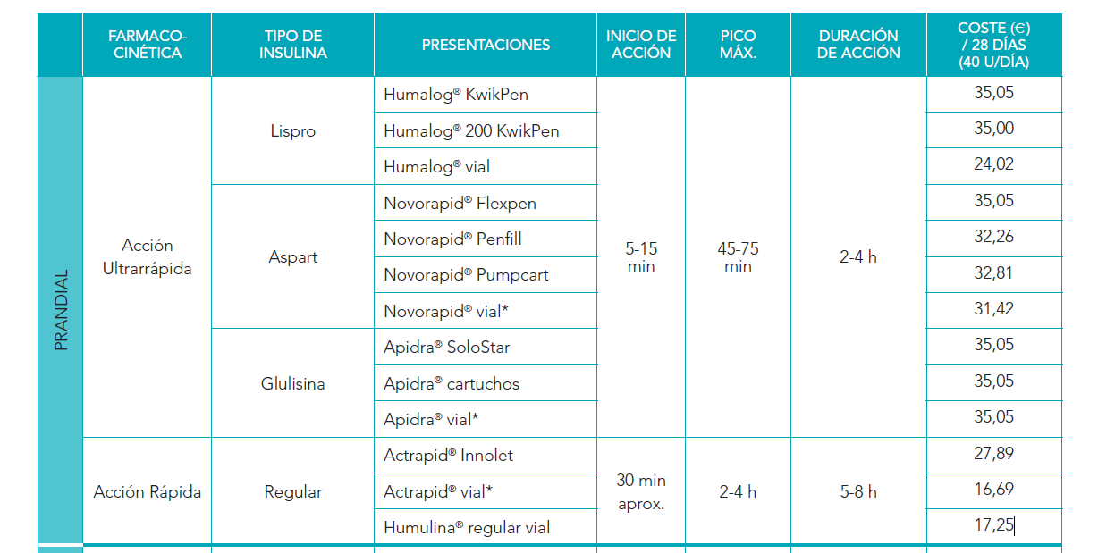
Características de las insulinas

Slide 9
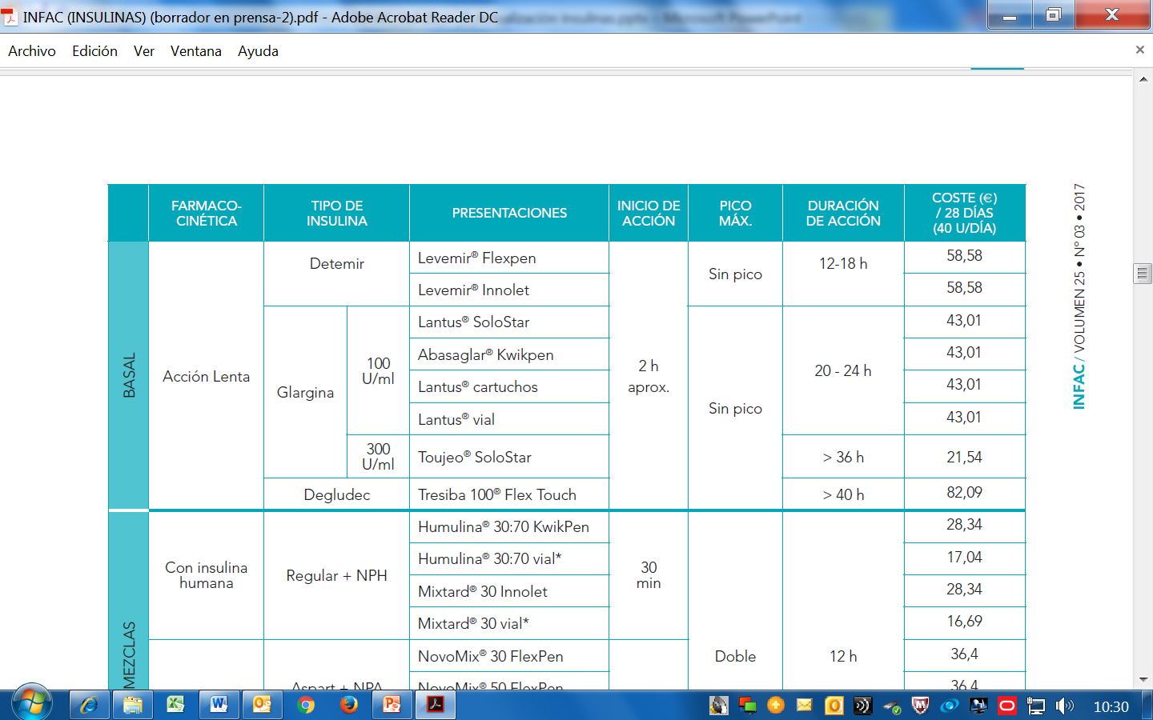
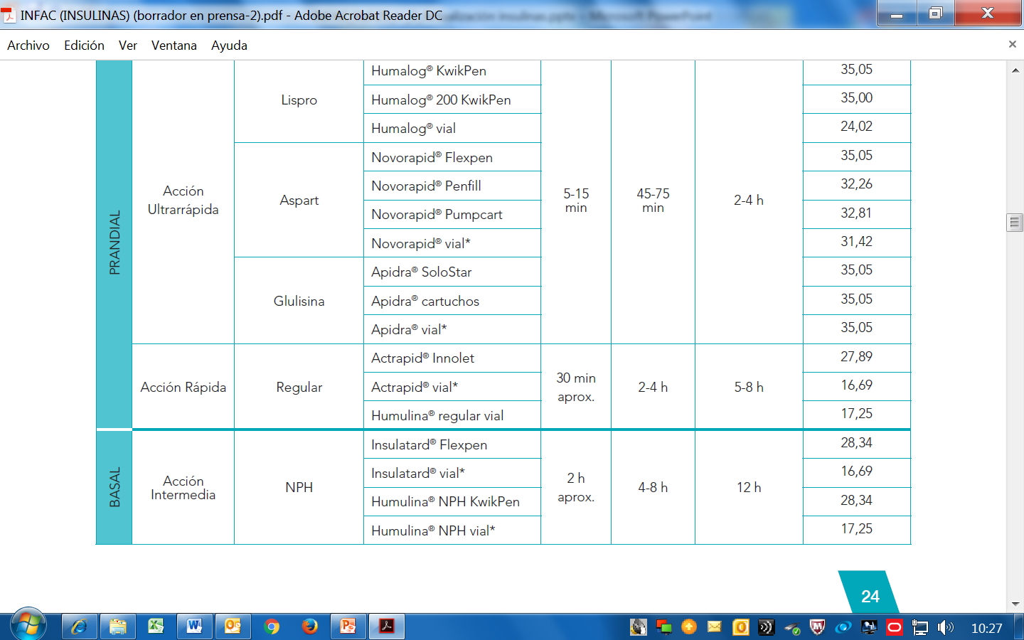
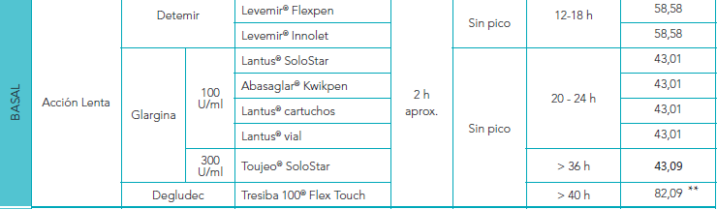
Características de las insulinas

Slide 10
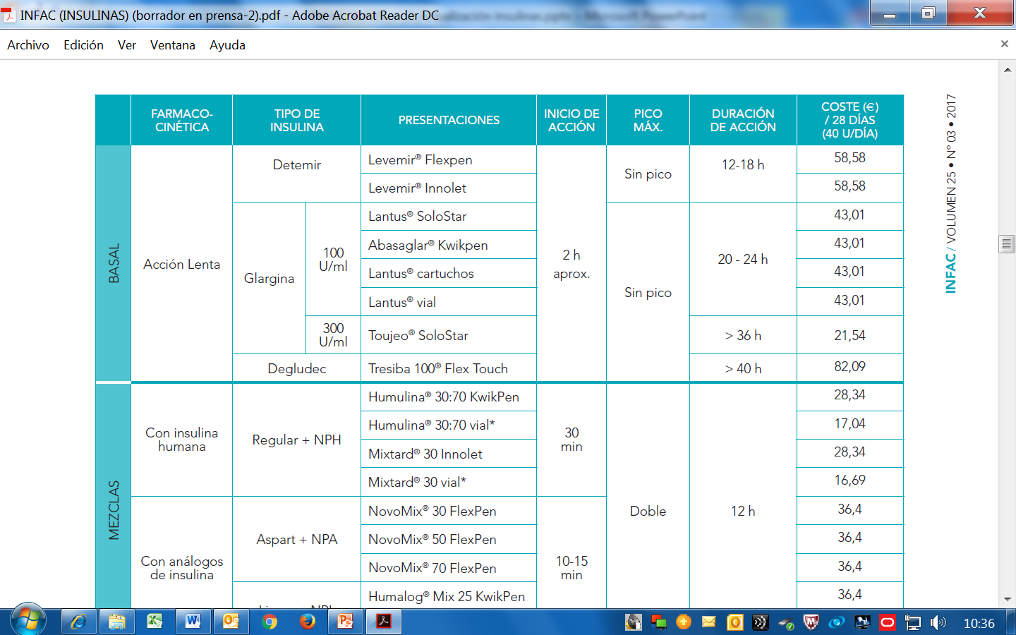
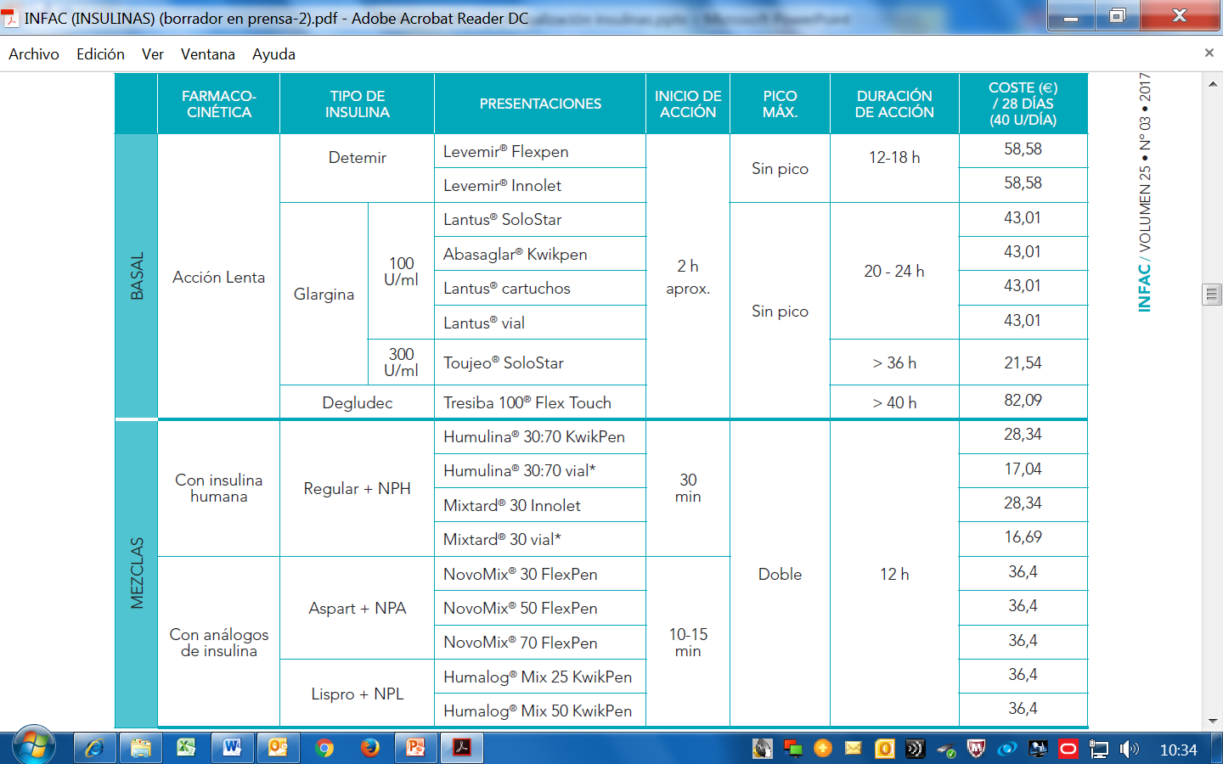
Características de las insulinas

Slide 11
Tipos de insulinas (I)
INSULINAS PRANDIALES: regular, lispro, aspart, glulisina
Los análogos tienen un inicio de acción más precoz (10-15 minutos frente a los 30 minutos de las insulinas rápidas humanas) y una duración de acción más corta.
Debido a la posibilidad de administrarlos inmediatamente antes o incluso después de las comidas, pueden suponer ventajas frente al tratamiento con insulina regular humana en pacientes que precisan flexibilizar sus horarios de las comidas.
No existen diferencias en cuanto a eficacia y seguridad entre estos
análogos.
Se recomienda respetar las preferencias del paciente.

Slide 12
Tipos de insulinas (II)
INSULINAS BASALES
Insulina NPH
Insulina segura en pacientes con bajo riesgo de hipoglucemia y a un menor coste.
Si se alcanza la dosis de 25-30 unidades, se debe pautar en 2 dosis para evitar hipoglucemias nocturnas o cambiar a análogo basal (glargina o detemir).
Análogos de acción lenta: Indicados en pacientes con alto riesgo de hipoglucemias o de predominio nocturno, y cuando hay problemas de tipo asistencial o social en los casos en que la dosis única sea la mejor solución.

Slide 13
Tipos de insulinas (III)
INSULINAS BASALES
Insulina glargina
No tiene un pico apreciable y su duración de acción es de 24 horas.
Su eficacia en la reducción de la HbA1c, administrada una vez al día, es similar a la de la insulina NPH administrada 1-2 veces al día.
Se ha observado que la incidencia de hipoglucemias sintomáticas y nocturnas, aunque infrecuentes fue menor en los pacientes tratados con glargina frente a NPH; por tanto, es de utilidad para pacientes con antecedentes de hipoglucemias nocturnas o en los que la pauta terapéutica cada 24 horas aporte beneficios en el cumplimiento.
No se ha observado más riesgo de retinopatía diabética y cáncer que NPH, ni tampoco más eventos cardiovasculares que el tto. estándar.

Slide 14
Tipos de insulinas (IV)
INSULINAS BASALES
Insulina glargina biosimilar (Abasaglar®) Eficacia y seguridad similar
Ver INFAC biosimilares
Insulina glargina de alta concentración 300 U/ml (Toujeo®)
Aporta el beneficio de reducir el volumen de inyección.
No es intercambiable si no se realiza un adecuado ajuste de dosis.
Eficacia y seguridad similar a insulina glargina Lantus.
No se observan diferencias en hipoglucemias nocturnas, ni graves en DM1; en DM2 las hipoglucemias nocturnas parecen menores que con Lantus.
Permite mayor flexibilidad puesto que se puede administrar hasta 3 horas antes o 3 horas después de su horario de administración habitual.

Slide 15
Tipos de insulinas (V)
INSULINAS BASALES
Insulina detemir
Su duración de acción es menor de 24 h.
Eficacia similar a insulina NPH en la reducción de la HbA1c, con menor incidencia de hipoglucemias nocturnas leves, pero sin diferencias significativas en las graves, ni en el total.
En la mayoría de los pacientes son necesarias dos dosis para alcanzar una cobertura basal aceptable y un buen control glucémico.

Slide 16
Tipos de insulinas (VI)
INSULINAS BASALES
Insulina degludec
Duración de acción superior a 40 horas y reduce la variabilidad plasmática intraindividual con una única dosis diaria.
Aunque se recomienda administrar a la misma hora una vez al día, permite una administración más flexible, asegurando siempre que pasen un mínimo de 8 horas entre las inyecciones.
En los ensayos clínicos, insulina degludec fue no inferior a la insulina glargina y detemir en la reducción de la HbA1c.
Insulina degludec se ha asociado a unas tasas de hipoglucemias totales confirmadas y de hipoglucemias graves similares a las de otros análogos de insulina de acción prolongada en DM1 y DM2.

Slide 17
Tipos de insulinas (VI)
INSULINAS BASALES
Insulina degludec
En DM1 ha demostrado disminuir el número de hipoglucemias nocturnas; en DM2 insulinizados previamente ha demostrado disminuir las hipoglucemias totales y nocturnas.
La ventaja de insulina degludec frente a insulina glargina respecto a los eventos hipoglucémicos nocturnos (1,5 eventos menos por paciente y año en DM1 y 0,45 eventos menos en DM2 desaparece cuando se amplía en 2 horas el horario considerado nocturno (0 a 8 h en lugar de 0 a 6 h), tal como se observó en un metaanálisis elaborado por la FDA.
Seguridad cardiovascular similar a glargina.

Slide 18
Dispositivos de administración de insulinas

Slide 19
Terapia de infusión continua
La finalidad de la terapia con bomba de Infusión Subcutánea Continua de Insulina (bomba de insulina o ISCI) es proporcionar un aporte exacto, continuo y controlado de insulina para cumplir los objetivos de glucemia.
Las principales indicaciones de la ISCI son:
1. Pacientes con DM1 que no alcancen el control metabólico objetivo (individualizado para cada paciente).
2. Pacientes con DM1 con hipoglucemias graves y no graves, nocturnas o inadvertidas, de repetición.
3. Pacientes con DM1 con amplia variabilidad glucémica.
No es una opción universal para todos los pacientes con DM1, sino que se deberá realizar una adecuada selección teniendo en cuenta el control metabólico, el riesgo de complicaciones agudas y el mayor coste económico.
Tiene especial utilidad en población pediátrica.

Slide 20
Pauta de inicio de tratamiento con insulina en DM2
Cuando los fármacos orales o no insulínicos han fracasado en conseguir los objetivos de control.
Evitar utilizar el uso de insulina como amenaza o signo de fracaso personal del paciente DM2.
Pauta de inicio según HbA_{1c}, perfil del paciente y coste del tratamiento.
Iniciar el tratamiento con insulina basal añadida a los antidiabéticos no insulínicos.
Mantener los antidiabéticos no insulínicos excepto las sulfonilureas o repaglinida en casos de insulinas prandiales, valorando riesgo de hipoglucemias, peso, efectos secundarios y coste.

Slide 21
¿Y si con la insulina no se consiguen los objetivos de control deseables?
Insulinas prandiales. Agregar bolos de insulina prandial antes de las comidas, empezando con un bolo en la comida principal. Se pueden llegar a administrar antes de las 3 comidas principales. Permiten un control más estricto, más flexibles y adaptables a estilos de vida, pero implican más inyecciones y más complejidad.
Mezclas. Pasar de dosis única de insulina basal a 2 dosis de insulina premezclada (generalmente 30/70). Son menos flexibles, pero requieren menos inyecciones y menos complejidad. Útiles en pacientes con horarios fijos de comidas o cuando el autoajuste de tratamiento no es posible.
Adición de análogos del GLP-1. En pacientes con IMC>35Kg/m^{2,} antecedentes de hipoglucemias, que no pueden administrarse múltiples dosis o con dosis de insulina basal>0,7 U/Kg, podría considerarse añadir un análogo de GLP-1 antes de intensificar con insulina prandial.

Slide 22
Errores en la administración
La insulina está clasificada como medicamento de alto riesgo porque su utilización de forma incorrecta puede causar daños graves a los pacientes.
RECOMENDACIONES:
Utilización de viales a nivel hospitalario:
– No utilizar abreviaturas para la palabra unidades.
– Utilizar siempre jeringas marcadas por unidades de insulina.
– Utilizar jeringas que permitan ajustes de 0,5 unidades de insulina.
Utilización de plumas:
– Tener cuidado con el intercambio de plumas
– Revisar la prescripción cuidadosamente (cantidad de plumas, dosificación de unidades por inyección o por día, pautas móviles que no están estandarizadas).
– Evitar errores de dosificación con las nuevas insulinas de alta concentración (Humalog® Kwik-Pen 200 U/ml y Toujeo® SoloStar 300 U/ml).
Los procesos de educación y empoderamiento de los pacientes y familiares pueden contribuir a la seguridad de los pacientes que reciben tratamiento con insulina.

Slide 23
Todos los pacientes con DM1 y muchos con DM2 requieren utilización de insulina.
Ante el fracaso secundario de los hipoglucemiantes orales, lo habitual es iniciar una pauta de insulina basal, manteniendo los fármacos orales.
Las pautas basal bolo con múltiples dosis permiten un control más estricto, son más flexibles y, por tanto, adaptables a estilos de vida cambiantes, pero implican más inyecciones y mayor complejidad.
Las pautas con insulinas premezcladas son menos flexibles para el ajuste, pero requieren un menor número de inyecciones y menor complejidad, hecho que las hace una buena opción en algunos pacientes.

Slide 24

Para mas información y bibliografía…
INFAC VOL 25 Nº 3
Eskerrik asko!!

